Slide 1
Profesor: Álvaro Bustamante

Slide 2
R.Q.D.
Rock Quality Designation.
Indice de calidad de la roca.
(Grado de fracturas)

Slide 3
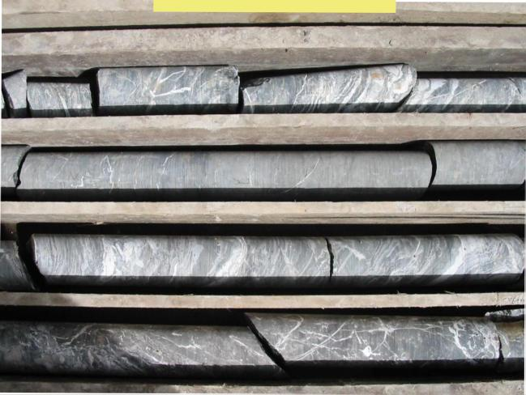
TESTIGOS
'

Slide 4
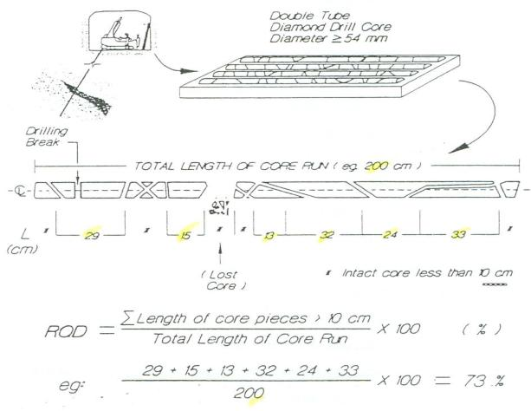
SECUENCIAS PARA OBTENER EL RQD

Slide 6
CLASIFICACION R.Q.D
Descripción | RQD (%)
Excelente | 90 – 100
Bueno | 75 – 90
Intermedio | 50 – 75
Pobre | 25 – 50
Muy pobre | 0 – 25

